Slide 1
주인공 컨셉

Slide 2
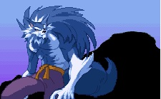
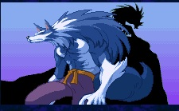
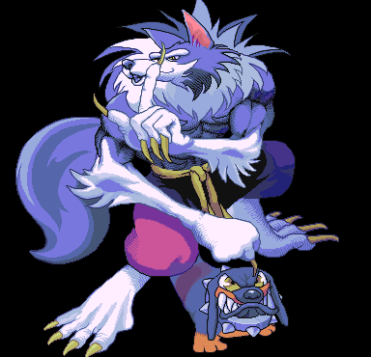
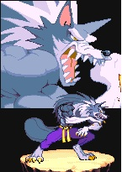
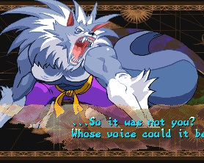

Slide 3
커프의 외형
거친 늑대의 느낌
전반적으로 옷을 제대로 갖추지 못한 모습(빈곤)
느껴지는 분위기와 용모를 보고 분노했음을 느낄 수 있어야 한다
갈기가 후면과 꼬리에 수북하며 다듬지 않은 느낌
이미지와 같게 모델링을 하는 것이 아닌 실제 플레이 캐릭터는 3~4등신으로 설정

